Slide 1


Дорогие ветераны и защитники нашего Отечества!
От всего сердца поздравляем Вас
С Днём Великой Победы!
Честь и слава Вам, нашим защитникам и героям!
Желаем Вам крепкого здоровья, долголетия и благополучия!
Низкий Вам поклон!
Помним!
Гордимся!

Slide 2


Slide 3


Slide 4


Slide 5


Slide 6

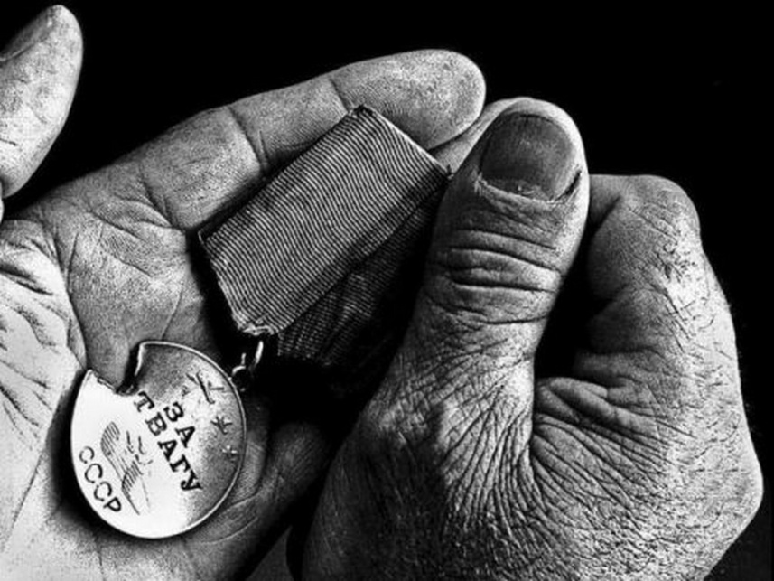
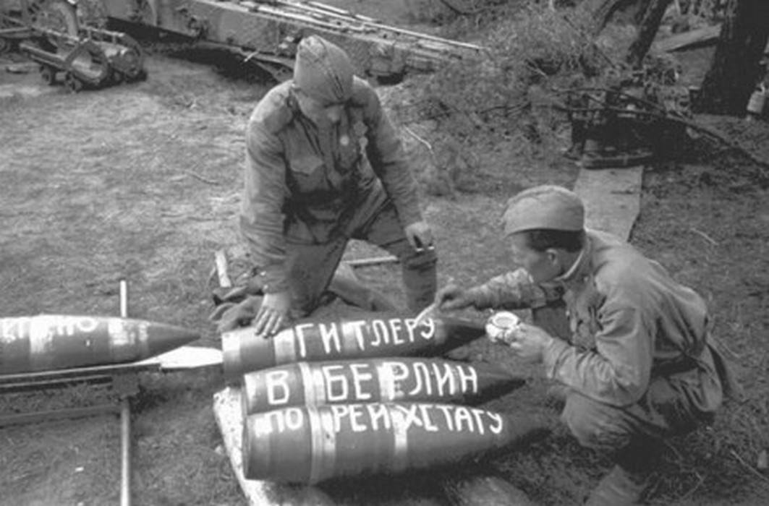

Slide 7


Slide 8


Slide 9


Slide 10


Slide 11
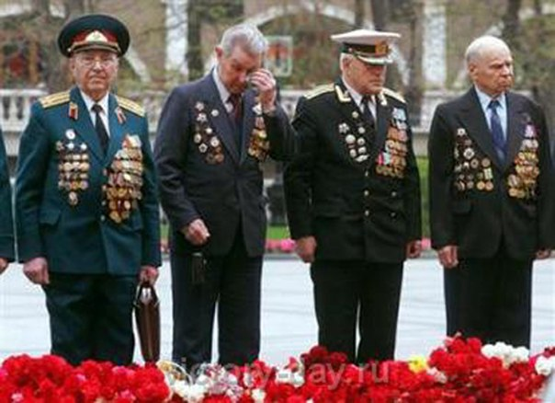

Slide 12


Slide 13


Slide 14


Slide 15


Slide 16


Slide 17






Slide 18


Slide 19


Slide 20


Slide 21


Slide 22


Slide 23

Выполнила студентка группы ФТТ – 52
Яковенко Виктория

Slide 24


